Slide 1

Pris
Notes:
½ time og så resten af timen til byopgaven

Slide 2
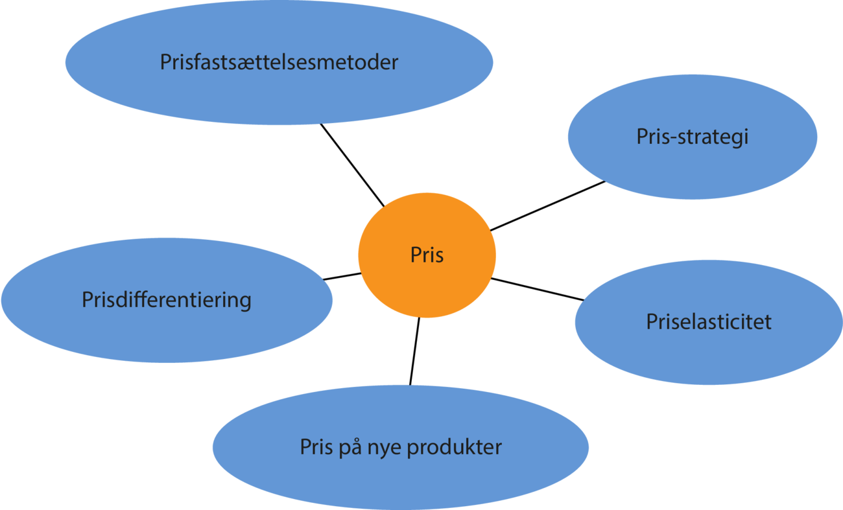

Slide 3
4 forskellige Prisstrategier
Hvad er vigtigt ved prisfastsættelse?
Prisniveauet på den enkelte vare og hele sortimentet
Forbrugerens oplevelse af værdien i forhold til prisen
1. Break-even
2. Profitmaksimering
3. Maksimering af markedsandel
4. Pris-/kvalitetsførerskab

Slide 5
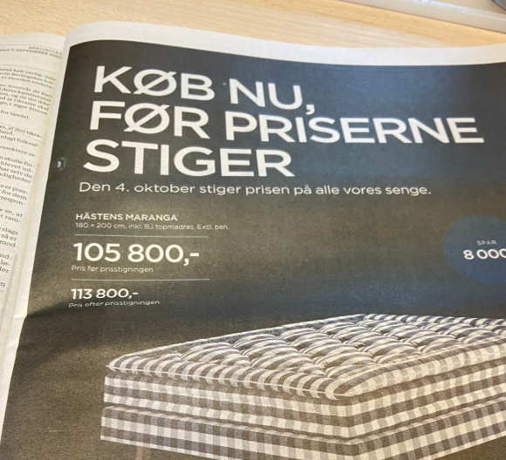
Prisparameteren
Sammenhæng mellem Pris og de andre P'er?
Høj eller lav pris?
  Høj imagemæssig kvalitet...
  Eksklusiv distributionsstrategi
  Intensiv distributionsstrategi
  Funktionel kvalitet er den vigtigste kvalitetsdimension..
Diskussion:
Er prisen et udtryk for omkostninger ved at producere et produkt eller den status produktet skal signalere?
  Omkostningslederstrategien
  Differentieringsstrategien
Hvad menes med at prisen er let at observere?
Forklar, hvorfor prisen er hurtigere at ændre end de andre P'er.
Notes:
Diskuter to og to

Slide 6
Prisstrategier
 | Break-even | Profitmaksimering | Maksimering af markedsandele | Pris/kvalitetsførerskab
Strategi | Kortsigtet | Opnå maksimal profit på længere sigt | Laveste pris, så man bliver markedsfører | Pris/kvalitetsførerskab
Kendetegn | Dækker kun variable omkostninger | Dækker både faste og variabel omkostninger | Lav bruttoavance pr. enhed men stor markedsandel. God strategi til høje faste og lave variable omk. | Anvendes af markedsleder og evt. udfordrer Høj kvalitet, stærk USP/ESP
Ulemper | Dækker ikke faste omk. Skade virksomhedens image på lang sigt | Svært at vurdere efterspørgslen på længere sigt
Formål | Opnå høj markeds andel på produktet. Opnå kendskab til hele virksomheden | At prøve at forudsige pris elasticiteten på markedet = hvad kunderne efterspørge til hvilken pris | Markedsfører | Førerskab, hvor det er svært af efterligne produkterne Høj markedsandel
Virksomheds eksempler | 1-2-3 lavpris benzin Visse bilmærker | De ”fleste” virksomheder | Ryanair | Apple

Slide 7
Prisfastsættelses metoder
Markedsbaseret prisfastsættelse
eller
Omkostningsbaseret prisfastsættelse

Slide 8
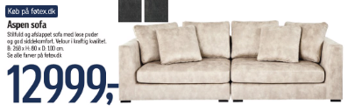

Markedsbaseret prisfastsættelse
Præferencebestemt pris
  Prisen fastsættes ud fra forbrugerens præference
Psykologisk pris
  Prisen fastsættes så forbrugeren føler prisfastsættelsen er lavere end den jo i virkeligheden er. fx 299 kr. istedet for 300 kr.
Lokkepris
  Mest i dagligvarer branchen
  ”Få” billige priser der lokker kunderne ind og så køber de resten til normalpris

Slide 9
Omkostningsbaseret prisfastsættelse
Virksomhedens interne forhold er afgørende
Ulemper - høje interne omkostninger medfører højere salgspriser
Kan gøre det svært for virksomheden at overleve – forbrugerne er ligeglade med virksomhedens interne forhold
KUN godt hvis virksomheden har monopol eller monopol lignende tilstande = ingen konkurrenter
Fordele: Wal-Mart og Ryanair som hele tiden arbejder på at være dem indenfor deres brancher, som har de laveste omkostninger og derfor kan sælge billigst (maksimering af markedsandele)

Slide 10
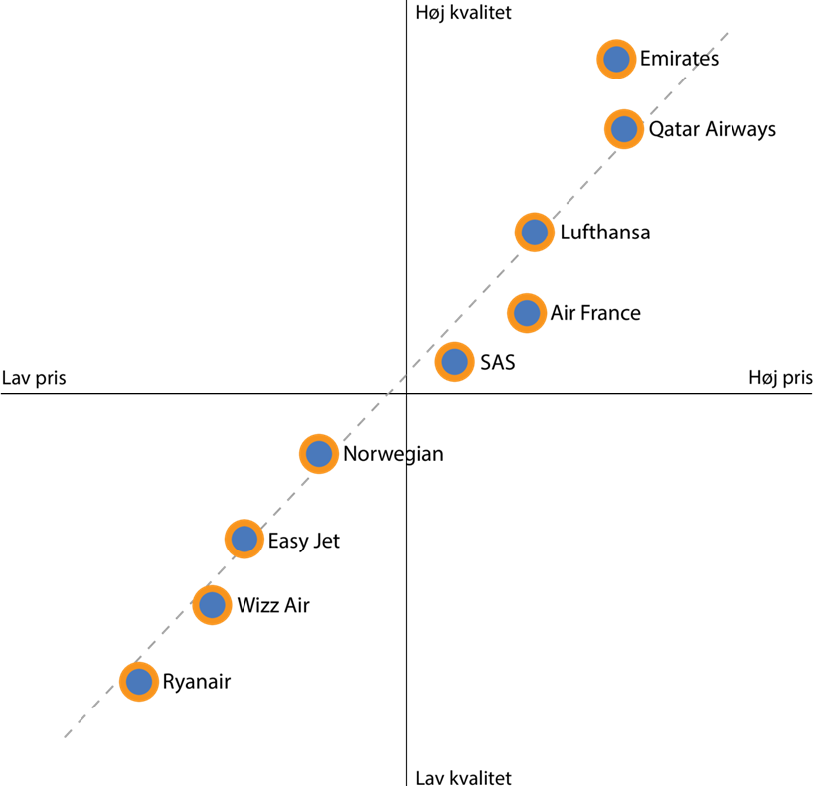
Sammenhæng mellem pris og kvalitet set fra forbrugerens perspektiv
Positioneringskort
eller
Perceptual map

Slide 11
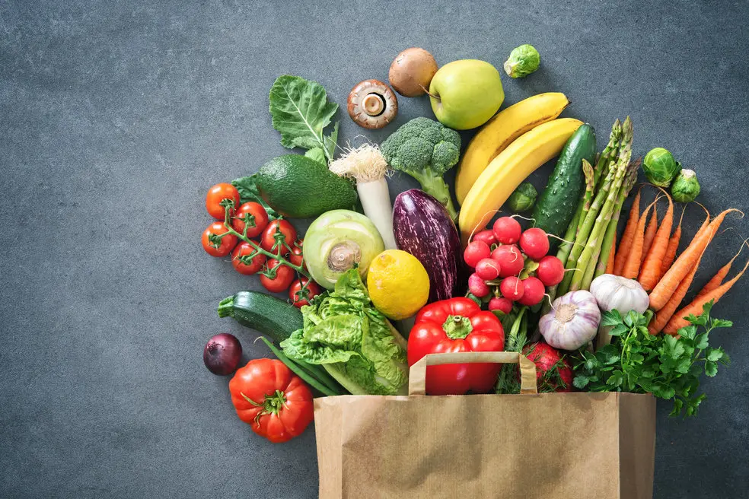
opgave
Lav et positionering kort over supermarkeder i Danmark.
Brug det interaktive kort fra opgave 18.1
Supermarkeder:
  Bilka
  Føtex
  Netto
  Meny
  Spar
  Min købmand
  Let købmand
  Kvickly
  SuperBrugsen
  Dagli’Brugsen
  Coop 365 discount
  Lidl
  Rema
  Løvbjerg
  Andre
  https://marketing.systime.dk/?id=1554#c17464

Slide 12
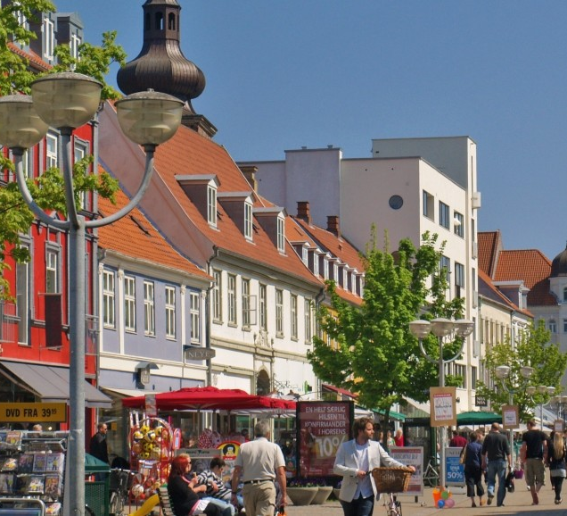
Makkerskabsgrupperne Vælger en butik på Søndergade
Butiksvalg efter ”først til mølle princippet” tag billeder til både opgave 1 og 2
Tidsforbrug til opgaven:
1time på Søndergade
1 lektion til forberedelse af power points gruppe fremlæggelser
Notes:
Alle grupper fremlægger del 2 - butiksopgaven og så trækker vi lod om en fremlæggelse af del 1 - billedopgaven

